Slide 1


ZOMI
AICore
计算模式

Slide 2
About
昇腾 SOC 架构：昇腾 310 芯片 – 昇腾 910 芯片
AICore 的灵魂：达芬奇架构内部细节
AICore 计算模式：Vector 和 Cube 计算方法
服务器爆炸图：从芯片到服务器

Slide 3
AICore
计算数据通路

Slide 4
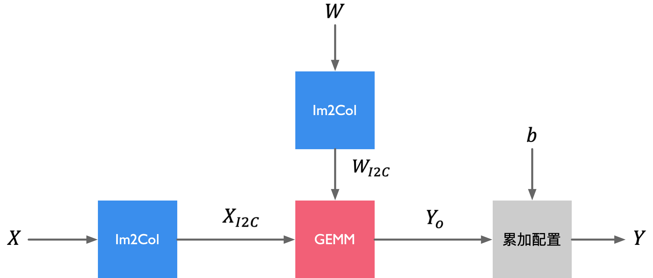
矩阵乘与卷积计算

Slide 5
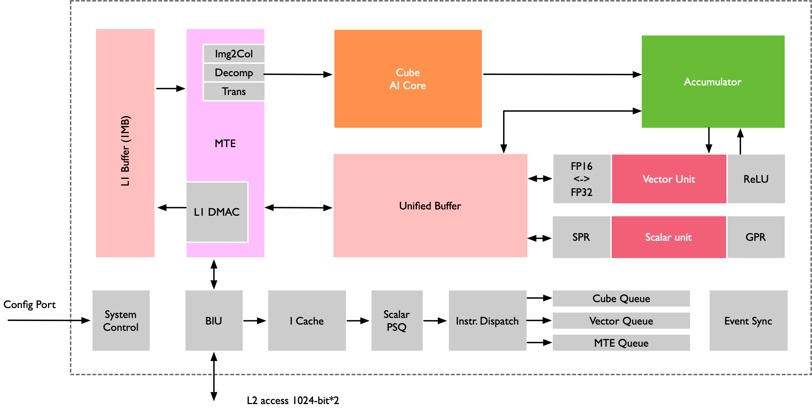
利用 AI Core 来加速 GEMM 计算
总线接口从核外 L2 缓冲区/内存中读取计算指令，送入指令缓存，完成指令预取等操作；
等待标量指令处理队列进行译码，当前无执行指令则读入指令，并进行地址和参数配置；

Slide 6
利用 AI Core 来加速 GEMM 计算
指令发射模块按照指令类型，分别送入相应指令队列进行执行；
GEMM 计算首先发射数据搬运指令，被发送到存储转换队列中，最终转发到存储转换单元。

Slide 7
利用 AI Core 来加速 GEMM 计算
总线接口从核外 L2 缓冲区/内存中读取计算指令，送入指令缓存，完成指令预取等操作；
等待标量指令处理队列进行译码，当前无执行指令则读入指令，并进行地址和参数配置；
指令发射模块按照指令类型，分别送入相应指令队列进行执行；
GEMM 计算首先发射数据搬运指令，被发送到存储转换队列中，最终转发到存储转换单元。

Slide 8
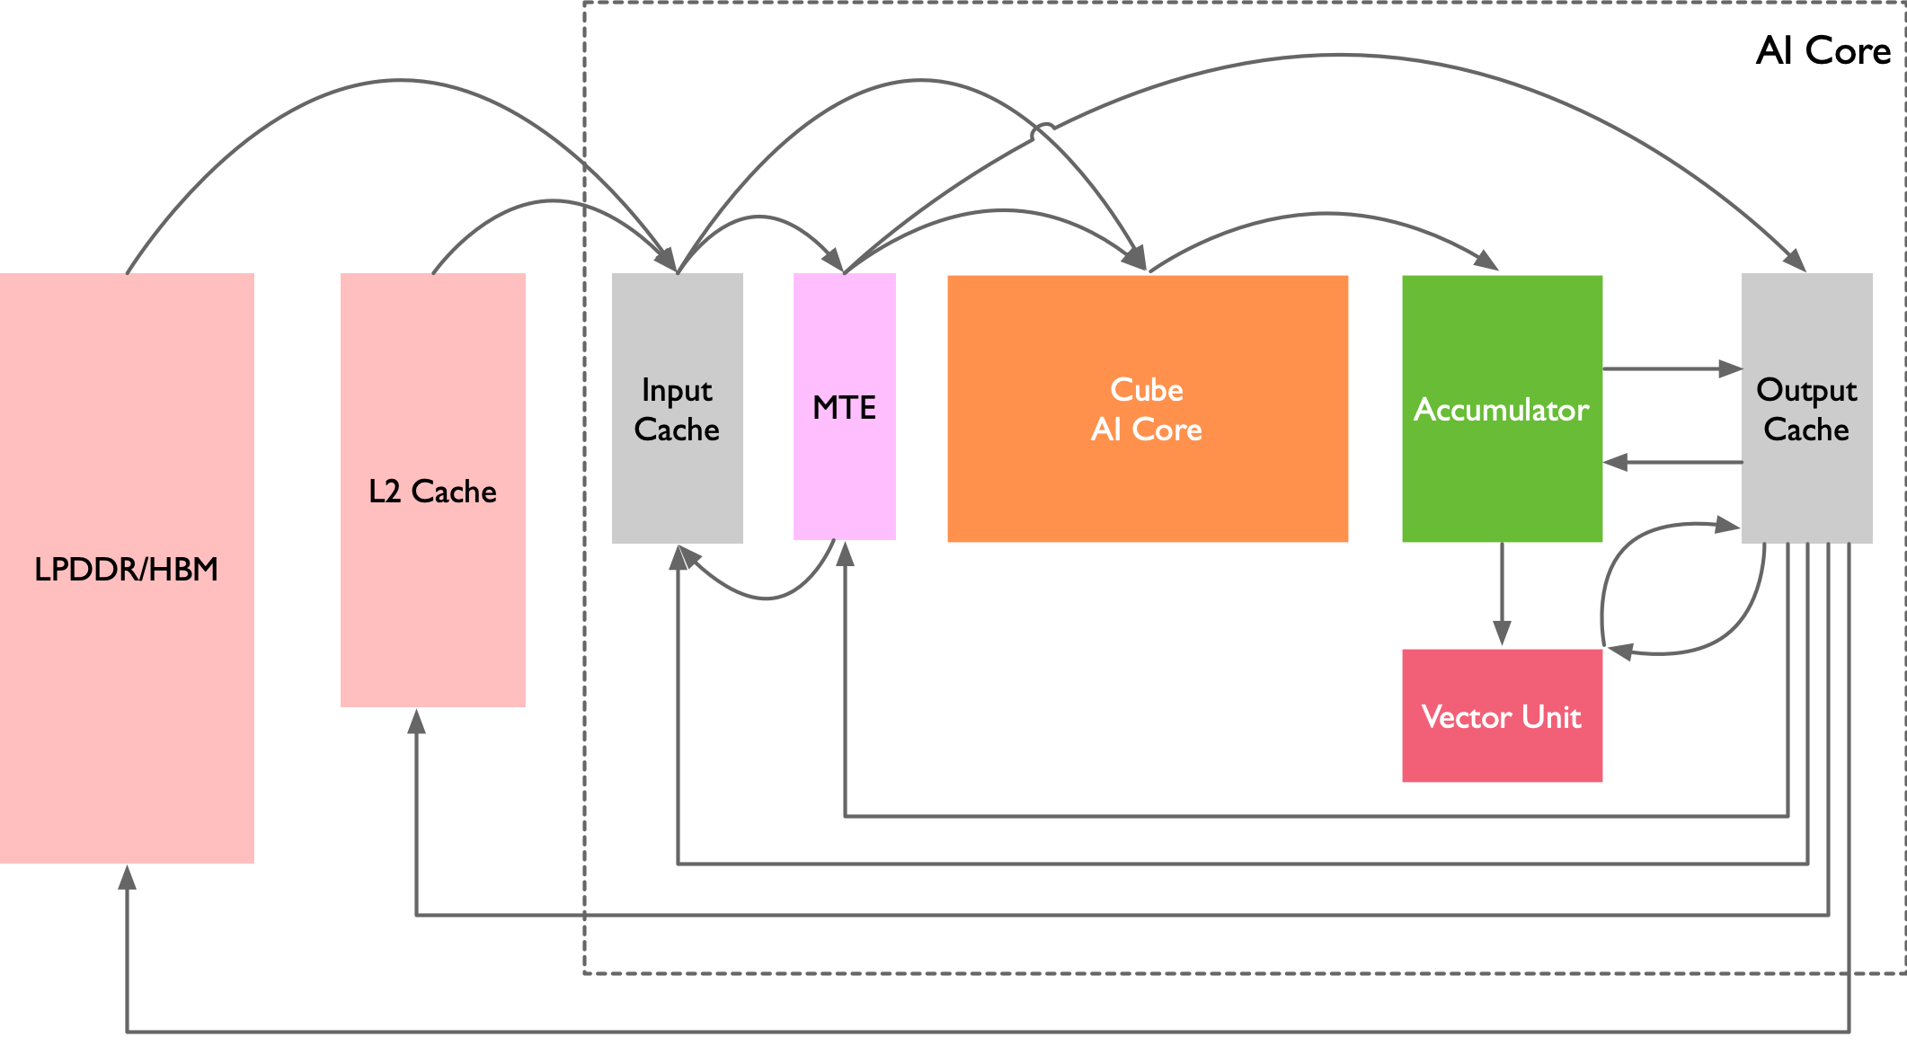
矩阵乘的数据通路

Slide 9
AICore
计算本质

Slide 10
Cube Core

Slide 11
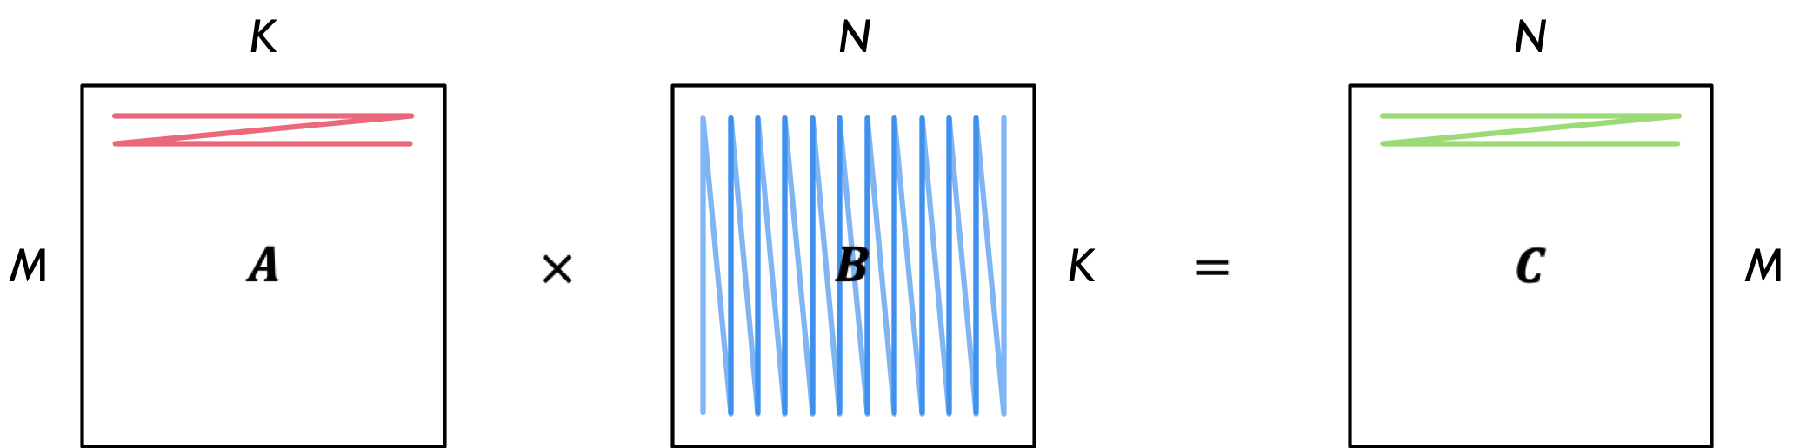
CPU 矩阵乘法
要用到 3 个循环进行一次完整矩阵相乘，在 SISD CPU 上执行至少需要 M*K*N 个指令周期才能完成，当矩阵非常庞大时执行过程极为耗时。

Slide 12
CPU 矩阵存储格式
CPU 计算过程中，矩阵 A 按照行扫描，矩阵 B 按列扫描；典型矩阵存储矩阵 A & 矩阵 B 都按照行方式进行存放，即使 Row-Major 方式。

Slide 13

CPU 矩阵存储格式
内存读取按行读更方便，因此对 A 矩阵高效，B 矩阵低效。为此需要将矩阵 B 存储方式转成按列存储，即 Column-Major 矩阵计算，NPU 通过改变矩阵存储方式来提升矩阵计算的效率。

Slide 14
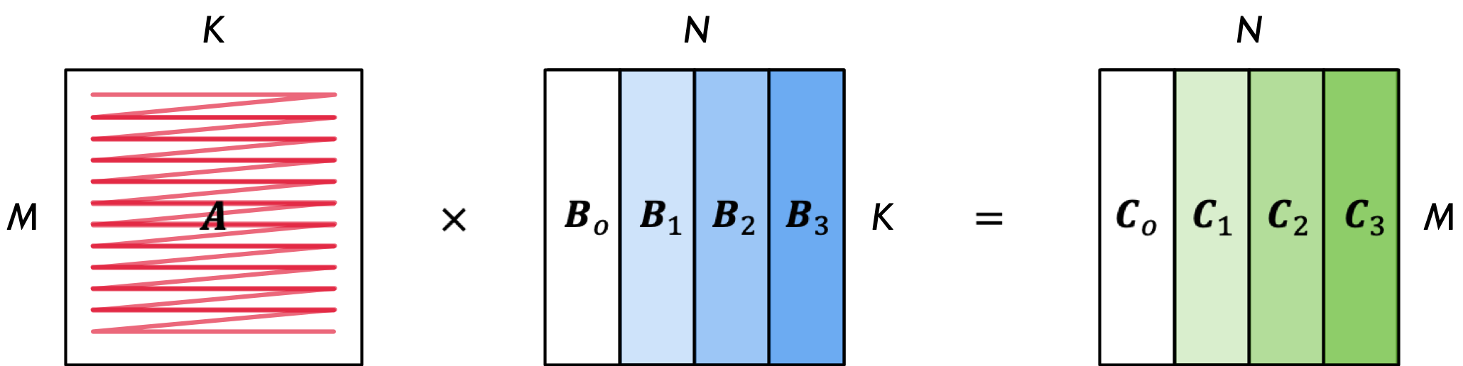
矩阵分块 Tiling
受限于片上缓存容量，一次难以装下整个矩阵 B，将 B 划分成为 B0、B1… 等多个子矩阵；如此往复，依次将所有子矩阵搬运到缓存中，完成计算全过程，得到结果矩阵 C。

Slide 15
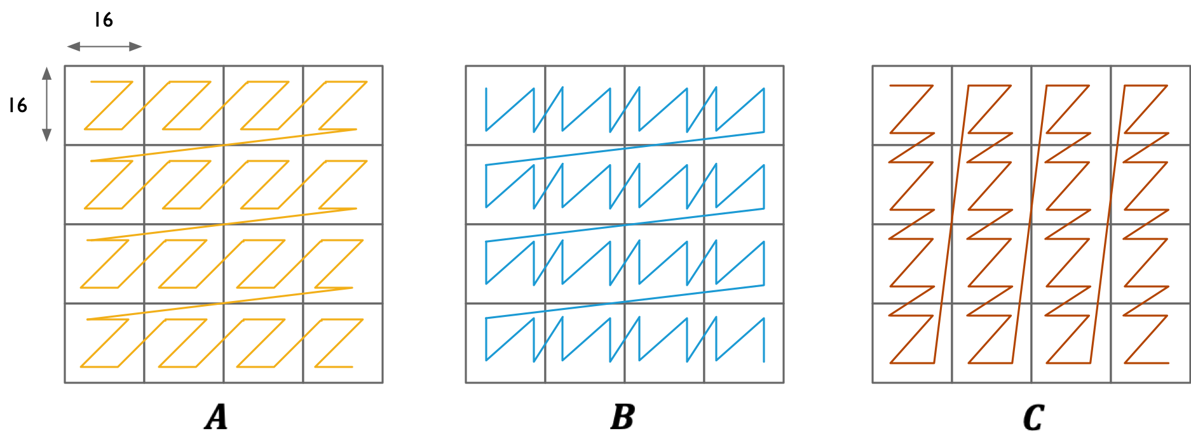
矩阵分块 Tiling
受限于片上缓存容量，一次难以装下整个矩阵 B，将 B 划分成为 B0、B1… 等多个子矩阵；如此往复，依次将所有子矩阵搬运到缓存中，完成计算全过程，得到结果矩阵 C。

Slide 16
矩阵分块 Tiling
大 Z 小 z
大 Z 小 N
大 N 小 Z

Slide 17
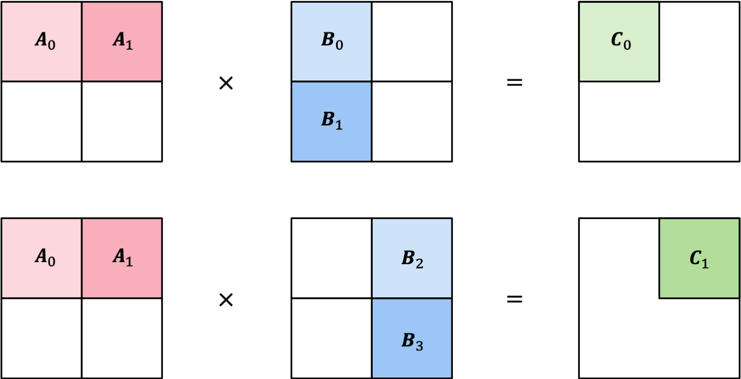
矩阵分块 Padding
A 和 B 都等分成同样大小块，每一块是 16x16 子矩阵，排不满的地方可以通过补零实现。

Slide 18
Cube Core 计算 MAC 16^3
Cube Core 一条指令完成两个 16x16 矩阵 MAC，等于一个时钟周期进行 16^3=4096 个 MAC 计算；执行前将 A 按行 & B 按列存放在 Input buffer，通过 Cube Core 计算得到 C 按行存放在 Output Buffer。

Slide 19
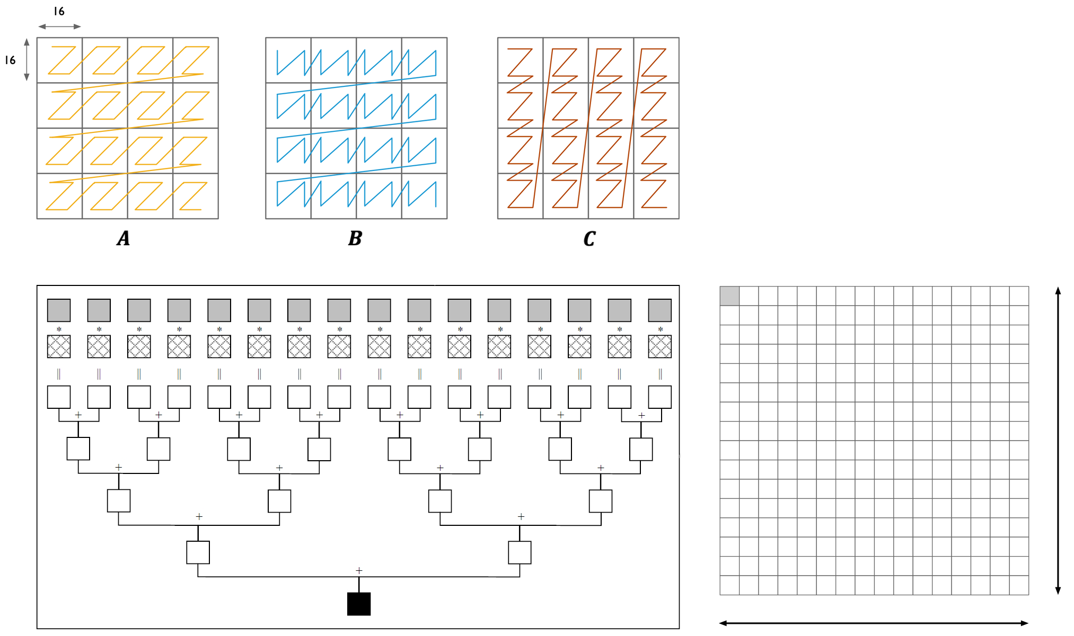
Cube Core 计算 MAC 16^3
C 第一元素由 A 第一行 16 个元素 & B 第一列 16 个元素通过 Cube Core 电路进行 16 次乘法 & 15 次加法计算得到。
Cube Core 共有 256 个矩阵计算子电路组成，一条指令并行完成矩阵 C 256 个元素计算。

Slide 20
Vector Core

Slide 21
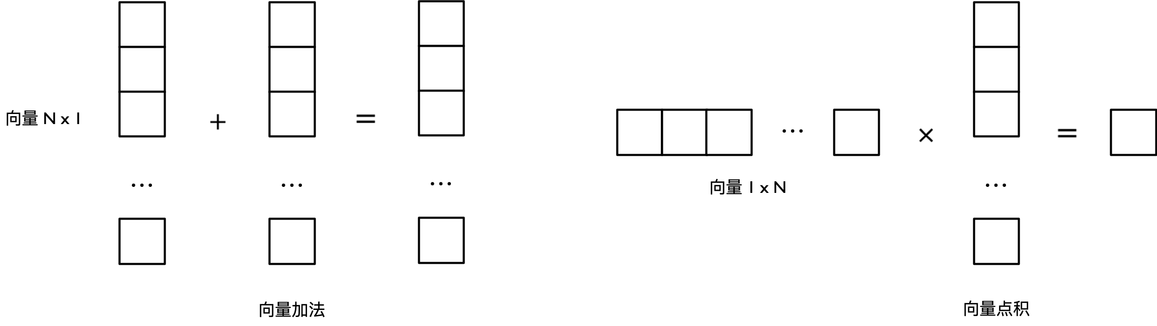
AI Core：计算单元 Vector Unit
Vector Unit 主要负责完成和向量相关运算，能够实现向量/标量/双向量间计算，功能覆盖各种基本和多种定制计算类型，包括FP32、FP16、INT32和INT8等数据类型计算。
e.g. 可快速完成两个 FP16 向量相加或者相乘。源操作数和目的操作数，通常保存在output buffer。
imp. 对Vector Unit 输入数据可以不连续，这取决于输入数据寻址模式。

Slide 22
小结与思考

Slide 23
思考
针对大模型场景，你觉得 NPU 可以往哪个方向改进呢？
Cube Core 计算的时候要注意数据排布、矩阵分块、数据尾数补零对齐。

